Slide 1
Тема 4. Оборотні засоби підприємства.
Презентація лекції підготована
доцентом кафедри економіки і підприємництва
Андрусь Ольгою Іванівною
Навчально-методичні матеріали затверджені на засіданні кафедри економіки і підприємництва, протокол № 2 від 22.09.2020 р.

Slide 2
Поряд з основними й оборотними фондами (виробничими фондами) (таблиця 1), що обслуговують процес виробництва, економісти розрізняють фонди обігу, які обслуговують процес обігу (заготівлю предметів праці, збут готової продукції). Фонди обігу та оборотні фонди обертаються однаково (використовуються за один оборот), тому їх часто поєднують і в грошовому вираженні разом називають оборотними засобами.
Таблиця 2 - Головні відмінності між основними фондами та оборотними засобами
Основні критерії | Основні фонди | Оборотні засоби
Що включають | Засоби праці (технології, машини, будівлі, споруди) | Предмети праці (сировина, матеріали, напівфабрикати, комплектуючі, тощо)
Яким чином беруть участь у виробництві | Багатократно | Однократно
Яким чином витрачаються | Поступово зношується | Повністю споживається
Яким чином переносить власну вартість на вартість виробленої продукції | Поступово, частинами, в міру зношування, у вигляді амортизаційних відрахувань | Цілком і повністю
До оборотних засобів відносять предмети праці, які беруть участь у виробничому процесі однократно (сировину, матеріали, комплектуючі, робочу силу, тощо) та переносять всю свою вартість на готову продукцію протягом одного виробничого циклу.
Таким чином, вартість оборотних фондів відшкодовується у вартості готового продукту повністю в кожному обороті капіталу і повністю повертається підприємству в грошовій формі у випадку успішної реалізації товарів.

Slide 3
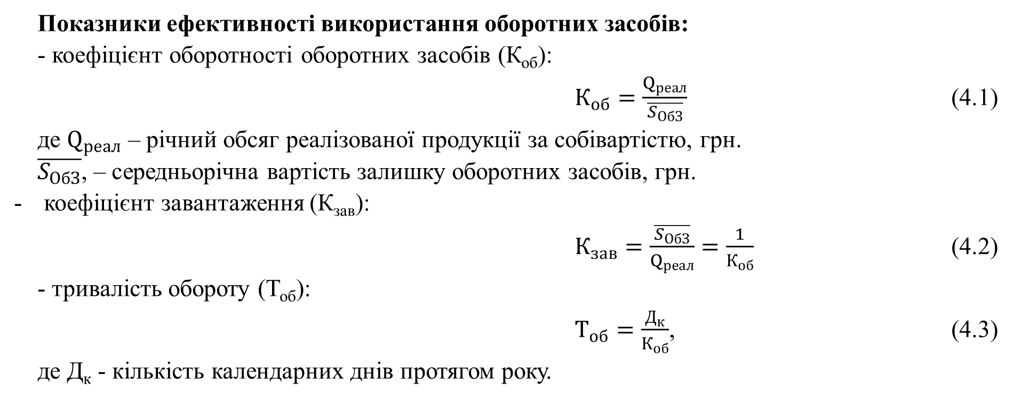
Показники ефективності використання оборотних засобів:
- коефіцієнт оборотності оборотних засобів (К_{об}):
$К_{об}=\frac{Q_{реал}}{\overline{S_{ОбЗ}}}$ (4.1)
де $Q_{реал}$ – річний обсяг реалізованої продукції за собівартістю, грн.
$\overline{S_{ОбЗ}}$, – середньорічна вартість залишку оборотних засобів, грн.
коефіцієнт завантаження (К_{зав}):
$К_{зав}=\frac{\overline{S_{ОбЗ}}}{Q_{реал}}=\frac{1}{К_{об}}$ (4.2)
- тривалість обороту (Т_{об}):
$Т_{об}=\frac{Д_{к}}{К_{об}}$, (4.3)
де Д_{к} - кількість календарних днів протягом року.

Slide 4
Будь-який виробничий процес потребує найбільш оптимального використання оборотних засобів виробництва з метою ефективного функціонування останніх. Тому необхідність визначення належних витрат оборотних засобів на одиницю виготовлення готової продукції у певний проміжок часу зумовила необхідність нормування як важливої складової організації виробничого процесу.
Нормування як вид організації та управління виробництвом полягає у визначенні необхідних витрат оборотних засобів у порівнянні з результатами виробництва. Метою нормування оборотних засобів є їх економія з одночасним збереженням або навіть підвищенням якості готової продукції, зростанням обсягів виробництва, доходів працівників на основі технологічних новацій, вдосконаленням організації праці та виробничих процесів.
Нормування безпосередньо пов’язане з проектуванням технології та трудового процесу, є ключовим елементом його організації та оперативного управління не тільки ефективністю використання оборотних засобів підприємства, алей інших задіяних ресурсів. Нормування є обов’язковою складовою технологічної, організаційної підготовки й оперативного управління виробництвом.

Slide 5
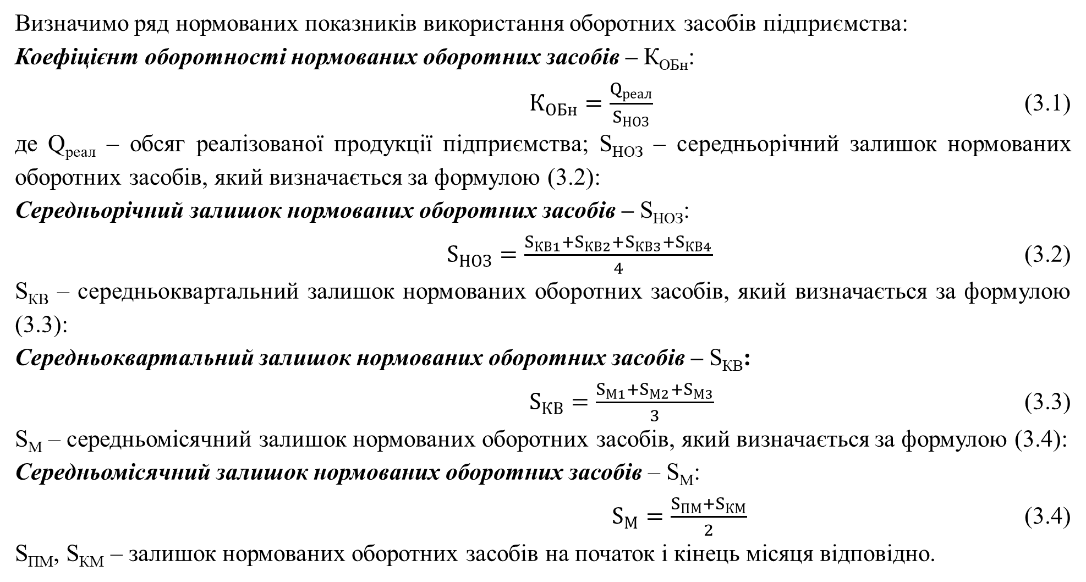
Визначимо ряд нормованих показників використання оборотних засобів підприємства:
Коефіцієнт оборотності нормованих оборотних засобів – К_{ОБн}:
$К_{ОБн}=\frac{Q_{реал}}{S_{НОЗ}}$ (3.1)
де Q_{реал} – обсяг реалізованої продукції підприємства; S_{НОЗ} – середньорічний залишок нормованих оборотних засобів, який визначається за формулою (3.2):
Середньорічний залишок нормованих оборотних засобів – S_{НОЗ}:
$S_{НОЗ}=\frac{S_{КВ1}+S_{КВ2}+S_{КВ3}+S_{КВ4}}{4}$ (3.2)
S_{КВ} – середньоквартальний залишок нормованих оборотних засобів, який визначається за формулою (3.3):
Середньоквартальний залишок нормованих оборотних засобів – S_{КВ}:
$S_{КВ}=\frac{S_{М1}+S_{М2}+S_{М3}}{3}$ (3.3)
S_{М} – середньомісячний залишок нормованих оборотних засобів, який визначається за формулою (3.4):
Середньомісячний залишок нормованих оборотних засобів – S_{М}:
$S_{М}=\frac{S_{ПМ}+S_{КМ}}{2}$ (3.4)
S_{ПМ}, S_{КМ} – залишок нормованих оборотних засобів на початок і кінець місяця відповідно.

Slide 6
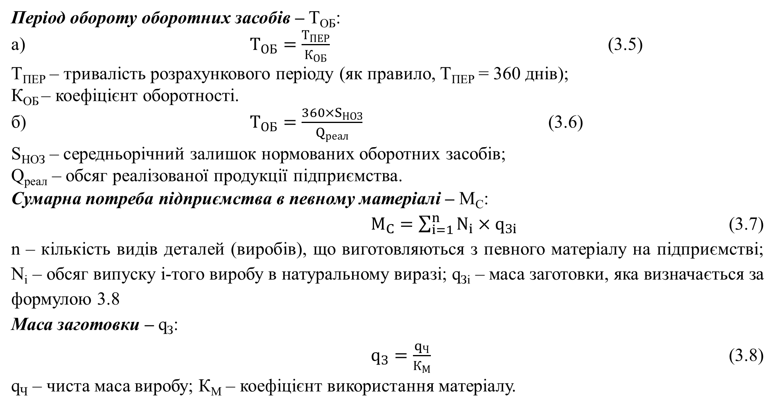
Період обороту оборотних засобів – Т_{ОБ}:
а) $Т_{ОБ}=\frac{Т_{ПЕР}}{К_{ОБ}}$ (3.5)
Т_{ПЕР} – тривалість розрахункового періоду (як правило, Т_{ПЕР} = 360 днів);
К_{ОБ} – коефіцієнт оборотності.
б) $Т_{ОБ}=\frac{360×S_{НОЗ}}{Q_{реал}}$ (3.6)
S_{НОЗ} – середньорічний залишок нормованих оборотних засобів;
Q_{реал} – обсяг реалізованої продукції підприємства.
Сумарна потреба підприємства в певному матеріалі – М_{С}:
$M_{C}=\sum_{i=1}^{n}{N_{i}}×q_{Зi}$ (3.7)
n – кількість видів деталей (виробів), що виготовляються з певного матеріалу на підприємстві; N_{і} – обсяг випуску і-того виробу в натуральному виразі; q_{Зі} – маса заготовки, яка визначається за формулою 3.8
Маса заготовки – q_{З}:
$q_{З}=\frac{q_{Ч}}{К_{М}}$ (3.8)
q_{Ч} – чиста маса виробу; К_{М} – коефіцієнт використання матеріалу.

Slide 7
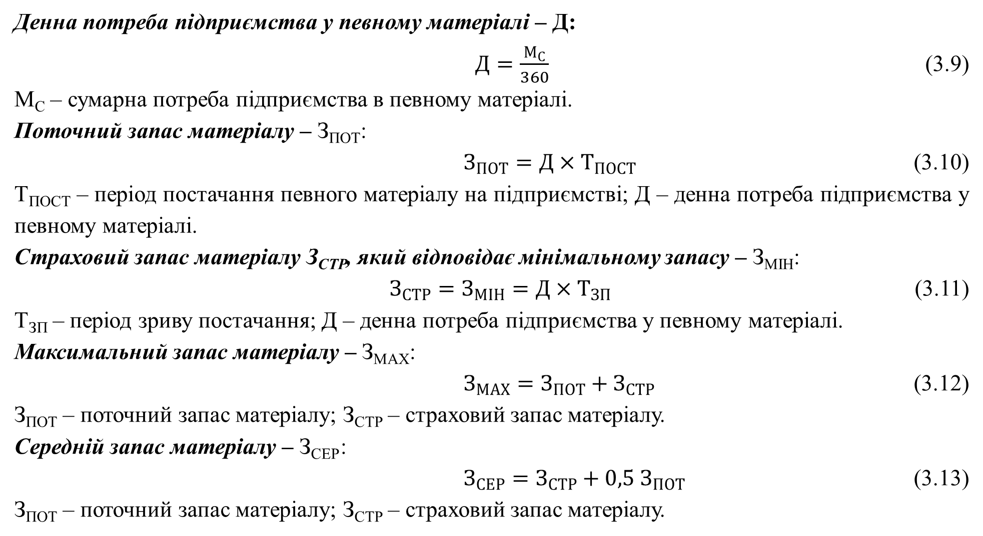
Денна потреба підприємства у певному матеріалі – Д:
$Д=\frac{М_{С}}{360}$ (3.9)
М_{С} – сумарна потреба підприємства в певному матеріалі.
Поточний запас матеріалу – З_{ПОТ}:
$З_{ПОТ}=Д×Т_{ПОСТ}$ (3.10)
Т_{ПОСТ} – період постачання певного матеріалу на підприємстві; Д – денна потреба підприємства у певному матеріалі.
Страховий запас матеріалу З_{СТР}, який відповідає мінімальному запасу – З_{МІН}:
$З_{СТР}=З_{МІН}=Д×Т_{ЗП}$ (3.11)
Т_{ЗП} – період зриву постачання; Д – денна потреба підприємства у певному матеріалі.
Максимальний запас матеріалу – З_{МАX}:
$З_{МАХ}=З_{ПОТ}+З_{СТР}$ (3.12)
З_{ПОТ} – поточний запас матеріалу; З_{СТР} – страховий запас матеріалу.
Середній запас матеріалу – З_{СЕР}:
$З_{СЕР}=З_{СТР}+{0,5 З}_{ПОТ}$ (3.13)
З_{ПОТ} – поточний запас матеріалу; З_{СТР} – страховий запас матеріалу.

Slide 8
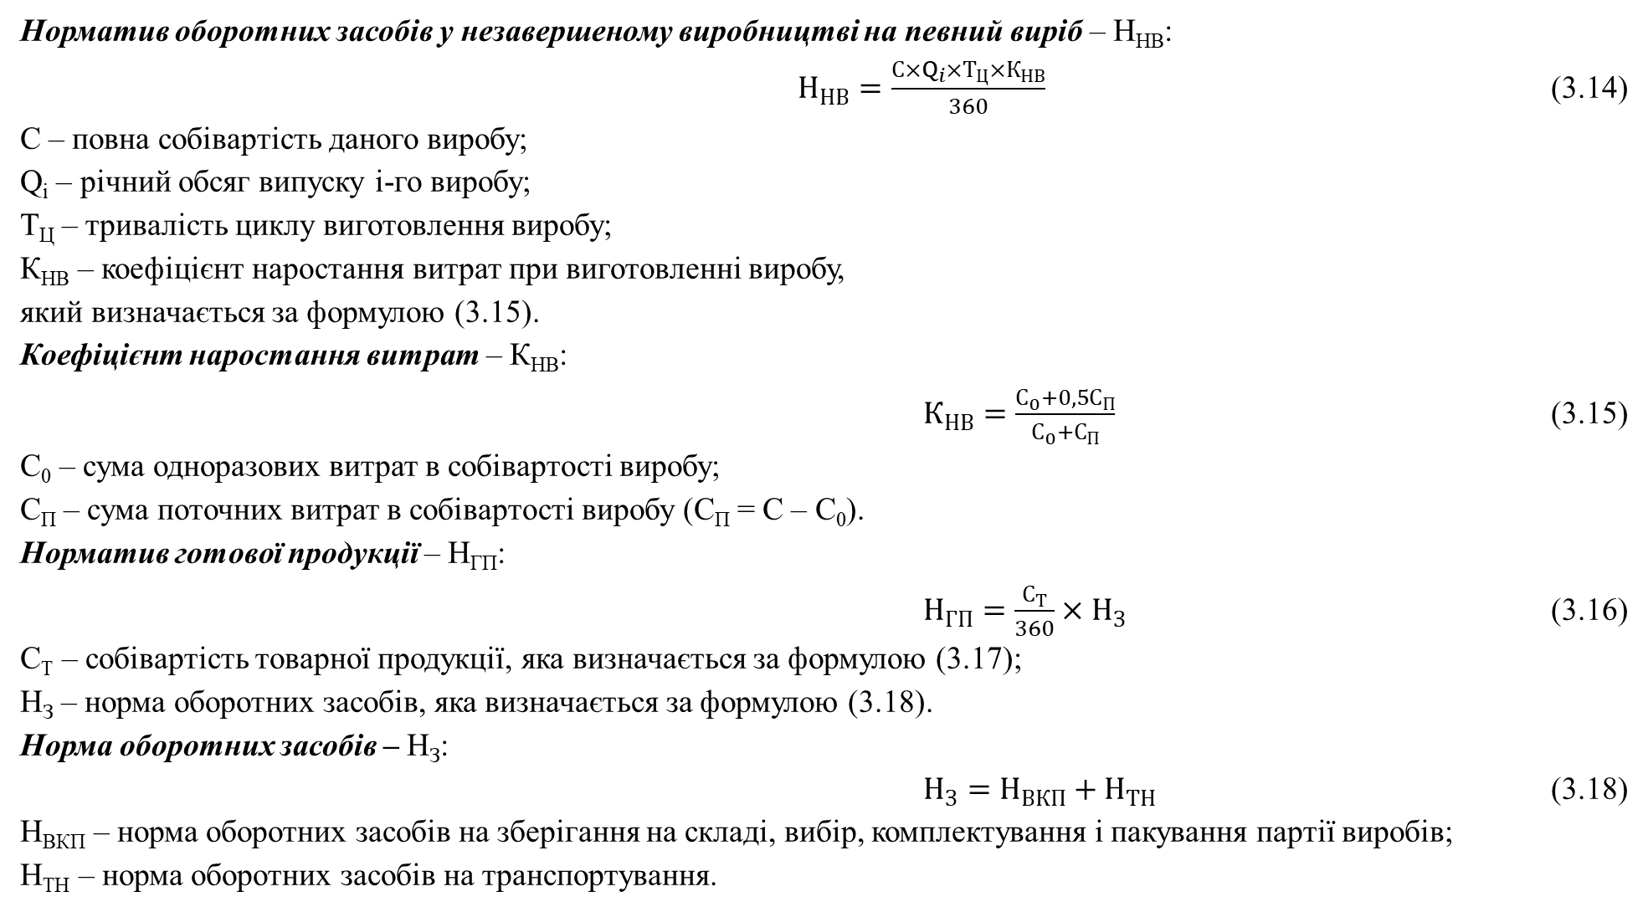
Норматив оборотних засобів у незавершеному виробництві на певний виріб – Н_{НВ}:
$Н_{НВ}=\frac{С×Q_{i}×Т_{Ц}×К_{НВ}}{360}$ (3.14)
С – повна собівартість даного виробу;
Q_{i} – річний обсяг випуску i-го виробу;
Т_{Ц} – тривалість циклу виготовлення виробу;
К_{НВ} – коефіцієнт наростання витрат при виготовленні виробу,
який визначається за формулою (3.15).
Коефіцієнт наростання витрат – К_{НВ}:
$К_{НВ}=\frac{С_{0}+{0,5С}_{П}}{С_{0}+С_{П}}$ (3.15)
С₀ – сума одноразових витрат в собівартості виробу;
С_{П} – сума поточних витрат в собівартості виробу (С_{П} = С – С₀).
Норматив готової продукції – Н_{ГП}:
$Н_{ГП}=\frac{С_{Т}}{360}×Н_{З}$ (3.16)
С_{Т} – собівартість товарної продукції, яка визначається за формулою (3.17);
Н_{З} – норма оборотних засобів, яка визначається за формулою (3.18).
Норма оборотних засобів – Н_{З}:
$Н_{З}=Н_{ВКП}+Н_{ТН}$ (3.18)
Н_{ВКП} – норма оборотних засобів на зберігання на складі, вибір, комплектування і пакування партії виробів;
Н_{ТН} – норма оборотних засобів на транспортування.

Slide 9
Водночас підприємство здійснює витрати не тільки на придбання основних фондів або оборотних засобів, але й витрати майбутніх періодів, які пов’язані з формуванням виробничих запасів, незавершеним виробництвом, ремонтами задіяного обладнання, технічним переоснащенням, виконанням науково-дослідних, проектно-конструкторських, раціоналізаторських робіт, реконструкцією, освоєнням нової техніки, розширенням діючих підприємств, орендною платою тощо, які здійснюються в поточному періоді, але списуються на собівартість продукції в наступних періодах.
Виробничі запаси – як предмети праці на складах у вигляді запасів призначені для переробки у технологічному процесі.
Незавершене виробництво – це продукція, яка ще не пройшла всі стадії обробки. У вартісному вираженні – це витрати на придбання матеріалів, запасних частин, сировини, на заробітну плату й інші кошти, необхідні для продовження процесу виробництва.
Ремонт – сукупність техніко-економічних і організаційних заходів, пов’язаних з підтримкою і частковим (або повним) відновленням споживчої вартості ОФ.
Ремонтні роботи передбачають проведення поточного, середнього і капітального ремонту, особливості проведення яких буде розглянуто в окремій темі.

Slide 10
Технічне переобладнання - комплекс заходів підвищення техніко-економічного рівня окремих виробництв, цехів і дільниць шляхом впровадження передової техніки і технології, механізації й автоматизації виробництва, модернізації та заміни застарілого й фізично спрацьованого устаткування продуктивнішим, новим, а також із вдосконалення загальнозаводського господарства і допоміжних служб.
Реконструкція – переобладнання цехів, об’єктів основного, підсобного і обслуговуючого господарства, як правило, без розширення будівель і споруд основного призначення для вдосконалення виробництва, підвищення його техніко-економічного рівня на основі досягнень НТП.
Нове будівництво основного, підсобного та обслуговуючого призначення новостворюваних підприємств, будівель, споруд, філій і окремих виробництв, які після введення в експлуатацію будуть знаходитися на самостійному балансі, яке здійснюється на нових площах із метою створення нової виробничої потужності.
Розширення діючих підприємств – будівництво додаткових виробництв на діючому підприємстві або розширення існуючих окремих цехів та об’єктів основного, підсобного й обслуговуючого призначення на території діючих підприємств або на прилеглих площах.

Slide 11
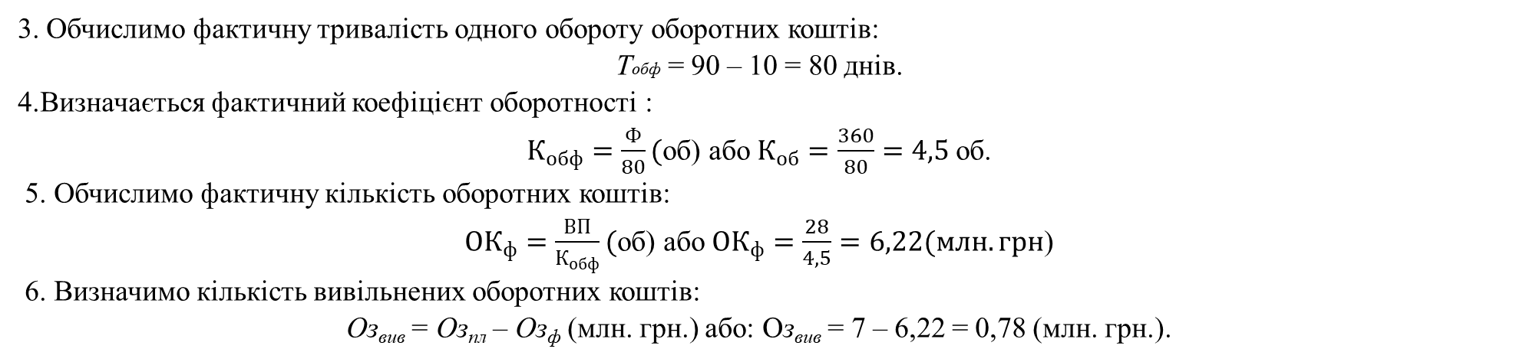
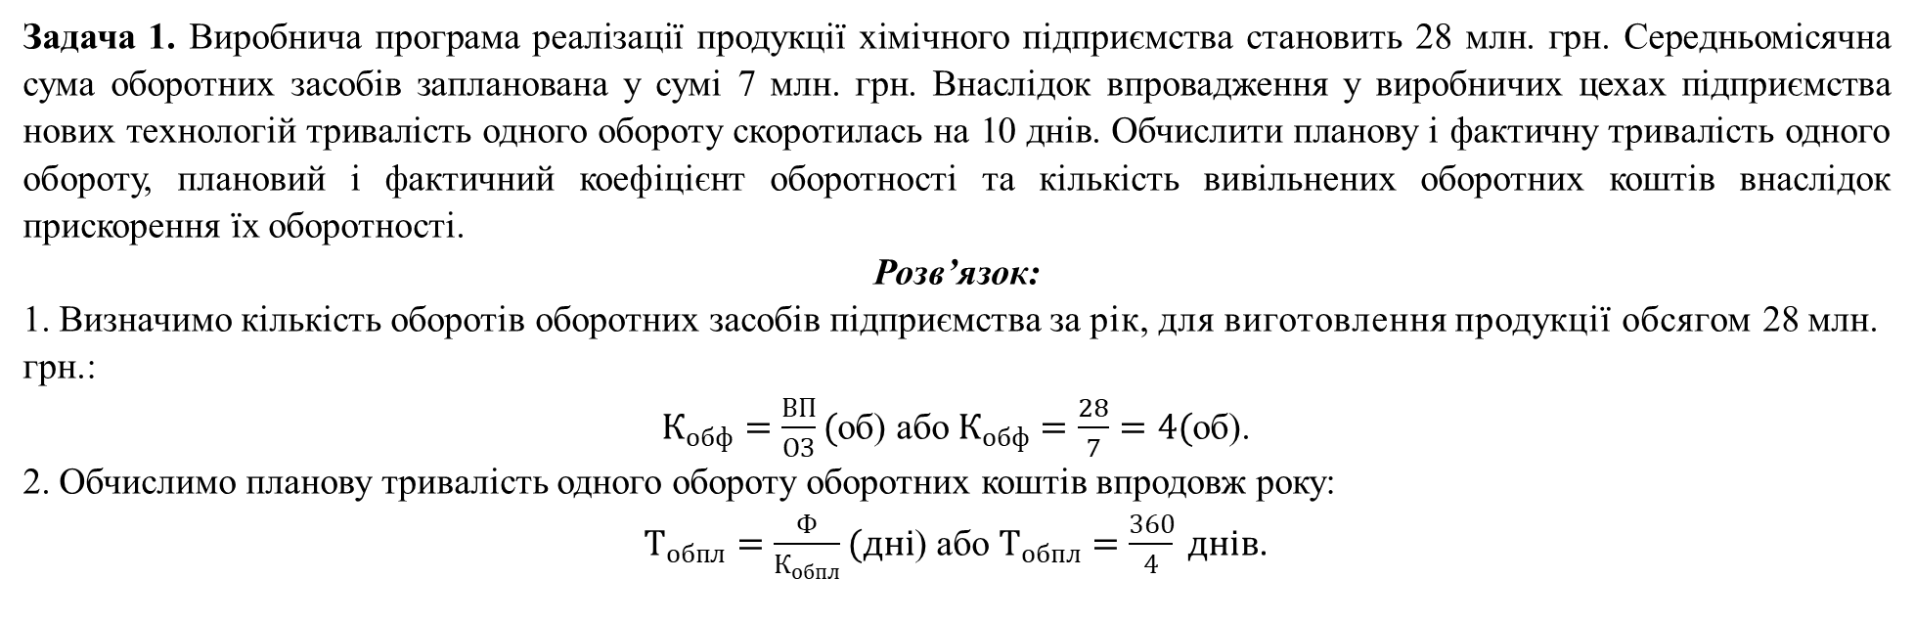
Задача 1. Виробнича програма реалізації продукції хімічного підприємства становить 28 млн. грн. Середньомісячна сума оборотних засобів запланована у сумі 7 млн. грн. Внаслідок впровадження у виробничих цехах підприємства нових технологій тривалість одного обороту скоротилась на 10 днів. Обчислити планову і фактичну тривалість одного обороту, плановий і фактичний коефіцієнт оборотності та кількість вивільнених оборотних коштів внаслідок прискорення їх оборотності.
Розв’язок:
1. Визначимо кількість оборотів оборотних засобів підприємства за рік, для виготовлення продукції обсягом 28 млн. грн.:
$К_{обф}=\frac{ВП}{ОЗ}($об) або $К_{обф}=\frac{28}{7}=4($об).
2. Обчислимо планову тривалість одного обороту оборотних коштів впродовж року:
$Т_{обпл}=\frac{Ф}{К_{обпл}}(дні$) або $Т_{обпл}=\frac{360}{4} днів$.
3. Обчислимо фактичну тривалість одного обороту оборотних коштів:
Тобф = 90 – 10 = 80 днів.
4.Визначається фактичний коефіцієнт оборотності :
$К_{обф}=\frac{Ф}{80}($об) або $К_{об}=\frac{360}{80}=4,5$об.
5. Обчислимо фактичну кількість оборотних коштів:
${ОК}_{ф}=\frac{ВП}{К_{обф}}($об) або ${ОК}_{ф}=\frac{28}{4,5}=6,22(млн.грн$)
6. Визначимо кількість вивільнених оборотних коштів:
Оз_{вив} = Оз_{пл} – Оз_{ф} (млн. грн.) або: Оз_{вив} = 7 – 6,22 = 0,78 (млн. грн.).

Slide 12
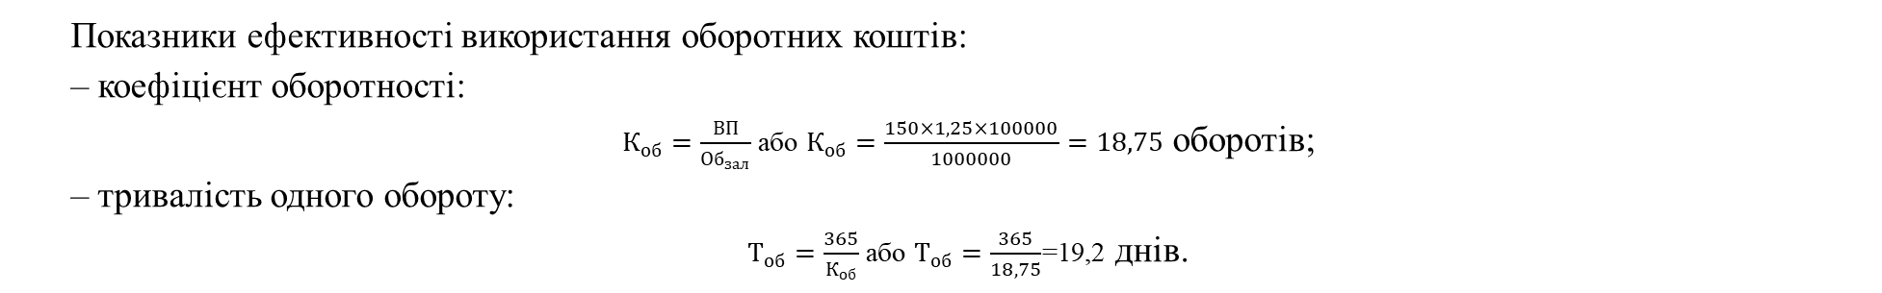
Задача 2. Випуск продукції за рік склав 100 тис.од, собівартість виробу 150 грн, ціна виробу на 25% перевищує його собівартість. Середньорічний залишок оборотних коштів – 1000 тис.грн, тривалість виробничого циклу виготовлення виробу – 7 днів, коефіцієнт наростання витрат у незавершеному виробництві 1.
Визначте норматив оборотних коштів у незавершеному виробництві, оборотність оборотних коштів підприємства.
Розв’язок:
Норматив оборотних коштів у незавершеному виробництві:
$Н_{нзв}=\frac{С_{річ}×Т_{ц}×К_{нар}}{365}$ або $Н_{нзв}=\frac{150×100000×7×1}{365}=287671,23 грн.$
Показники ефективності використання оборотних коштів:
– коефіцієнт оборотності:
$К_{об}=\frac{ВП}{{Об}_{зал}}$ або $К_{об}=\frac{150×1,25×100000}{1000000}=18,75$ оборотів;
– тривалість одного обороту:
$Т_{об}=\frac{365}{К_{об}}$ або $Т_{об}=\frac{365}{18,75}$=19,2 днів.

Slide 13
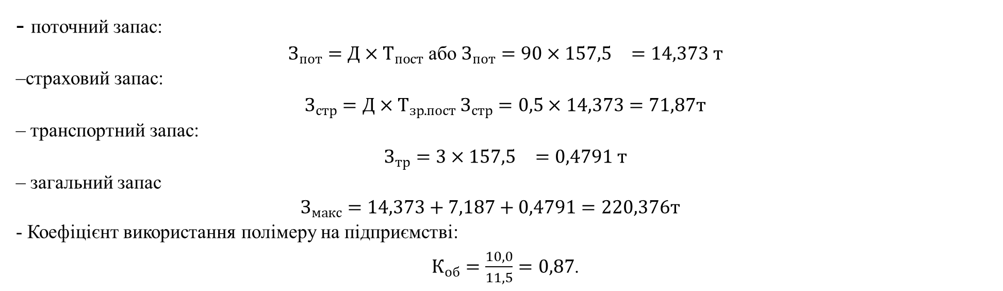
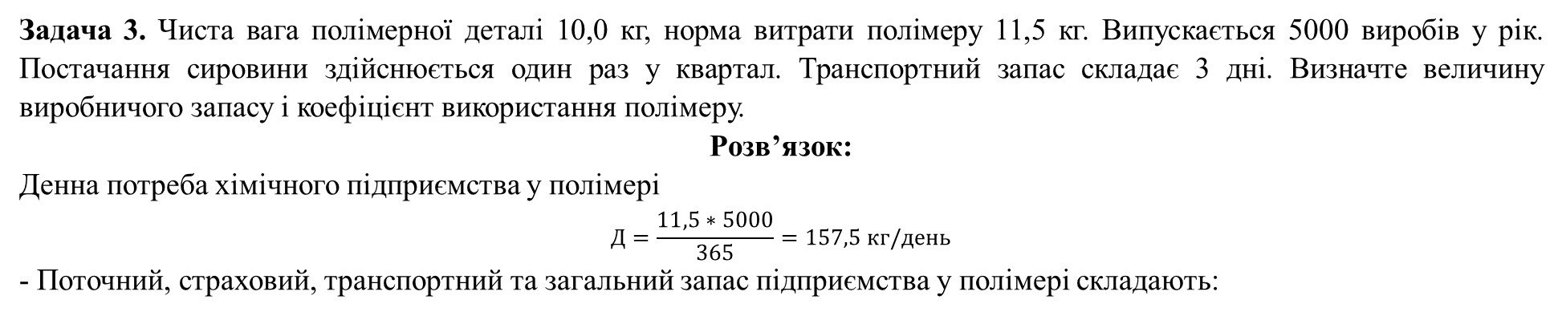
Задача 3. Чиста вага полімерної деталі 10,0 кг, норма витрати полімеру 11,5 кг. Випускається 5000 виробів у рік. Постачання сировини здійснюється один раз у квартал. Транспортний запас складає 3 дні. Визначте величину виробничого запасу і коефіцієнт використання полімеру.
Розв’язок:
Денна потреба хімічного підприємства у полімері
$$Д=\frac{11,5∗5000}{365}=157,5 кг/день$$
- Поточний, страховий, транспортний та загальний запас підприємства у полімері складають:
- поточний запас:
$З_{пот}=Д×Т_{пост}$ або $З_{пот}=90×{157,5}_{}=14,373 т$
–страховий запас:
$З_{стр}=Д×Т_{зр. пост}$ $З_{стр}=0,5×14,373=71,87т$
– транспортний запас:
$$З_{тр}=3×{157,5}_{}=0,4791 т$$
– загальний запас
$$З_{макс}=14,373+{7,187+0,4791=220,376т }_{}$$
- Коефіцієнт використання полімеру на підприємстві:
$К_{об}=\frac{10,0}{11,5}=0,87$.

Slide 14
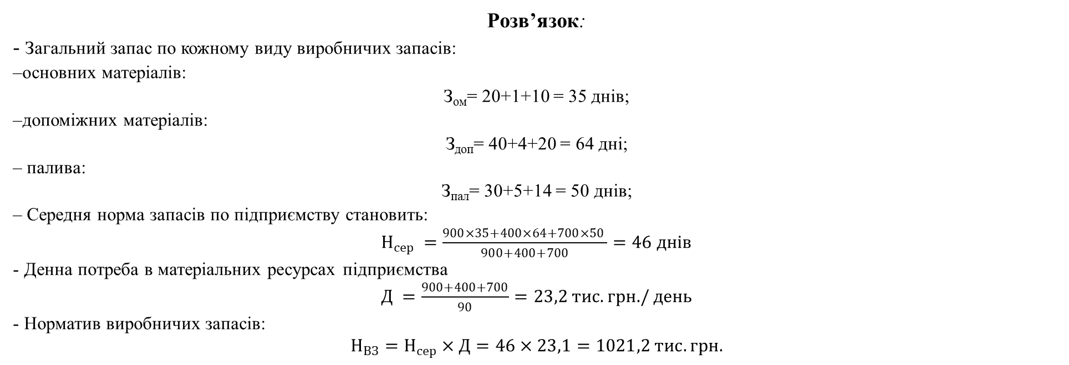
Задача 4. На основі наведених у таблиці даних визначити норматив оборотних коштів хімічного підприємства, вкладених у виробничі запаси.
Види виробничих запасів | Запаси (в днях) |  |  |  | Витрати сировини та матеріалів у ІІІ кв., тис.грн
 | Поточний | Підготовчий запас | Транспортний | Страховий
Основні матеріали | 20 | 1 | 4 | 10 | 900
Допоміжні матеріали | 40 | - | 4 | 20 | 400
Паливо | 30 | - | 5 | 15 | 700
Розв’язок:
- Загальний запас по кожному виду виробничих запасів:
–основних матеріалів:
З_{ом}= 20+1+10 = 35 днів;
–допоміжних матеріалів:
З_{доп}= 40+4+20 = 64 дні;
– палива:
З_{пал}= 30+5+14 = 50 днів;
– Середня норма запасів по підприємству становить:
$Н_{сер} =\frac{900×35+400×64+700×50 }{900+400+700}=46 днів$
- Денна потреба в матеріальних ресурсах підприємства
$Д =\frac{900+400+700}{90}=23,2 тис. грн./ день$
- Норматив виробничих запасів:
$$Н_{ВЗ}=Н_{сер}×Д=46×23,1=1021,2 тис. грн.$$

Slide 15
Задача 5. Обчислити додатковий обсяг випуску продукції в плановому році, якщо середній розмір оборотних коштів зросте на 5 %, а число оборотів збільшиться на два. Виробнича програма базового року 30 тис. грн; середній обсяг оборотних коштів у базового року – 10 тис. грн.
Розв'язок:
1. Коефіцієнт оборотності в базового року:
К_{об баз} = 30 /10 = 3 обороти.
2. Число оборотів оборотних коштів в планового року складе:
К_{об пл} = 3 + 2 = 5 оборотів
3. Середня величина оборотних коштів планового року зросте на 5 % та складе:
Об_{с} = 10 * 1,05 = 10,5 тис. грн.
4. Обсяг випуску продукції планового року визначимо як добуток коефіцієнта оборотності оборотних коштів та середнього обсягу оборотних коштів планового року:
ВП_{пл} = 5 * 10,5 = 52,5 тис. грн.
5. Тоді додатковий обсяг випуску продукції планового року складе:
ΔВП = 52,5 - 30 = 22,5 тис. грн.

